Slide 1
Memória
“10 segundos de atenção”
Nível II (24 imagens)

Slide 2
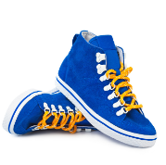

Slide 14
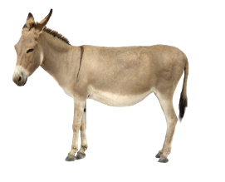

Slide 22
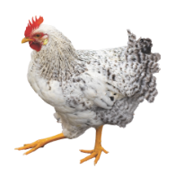

Slide 24
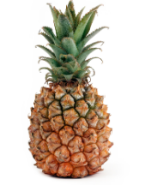

Slide 32
OBRIGAD@!
arrobacecd@cecd.pt

